Slide 1
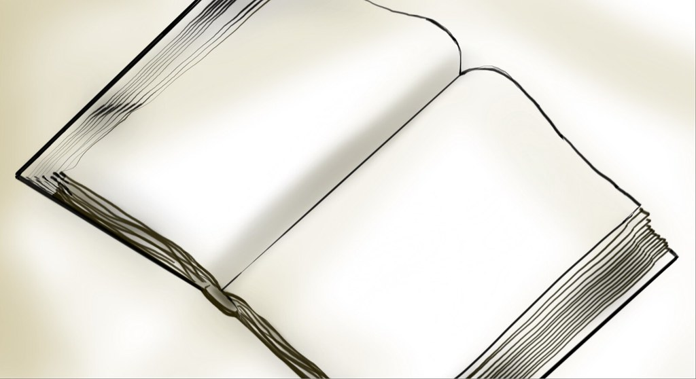
حُرمة الشـرب مــن آنيـة الذهــب والفضــة
أنعــم الله سبحانه وتعالى على الإنسان بنعم كثير، فخلق له ثروات طبيعية، ليستغلها ويسخرها لعمارة الأرض، ومنفعة للناس مثل الذهب، الفضة، الحرير، الديباج ولكن استخدم هذه الثروات له حدود وضوابط شرعية يجب مراعتها
عن حذيفة رضي الله عنه قال النبي ﷺ يقول: ﴿ عن حذيفة رضي الله عنه قال النبي ﷺ يقول: لاَ تَلْبَسُوا الْحَرِيرَ وَلاَ الدِّيبَاجَ وَلاَ تَشْرَبُوا فِي آنِيَةِ الذَّهَبِ وَالْفِضَّةِ وَلاَ تَأْكُلُوا فِي صِحَافِهَا فَإِنَّهَا لَهُمْ فِي الدُّنْيَا ﴾
1- راوي الحديث:
راوي الحديث الشريف
شهد أحداً
حذيفة بن اليمان
صاحب السر

Slide 2
2 - أثر الترف على المجتمع:
الترف: هو تجاوز حد الاعتدال، والتوسع في الرفاهية.
مثال: الإسراف في الأطمعة والأشربة في المناسبات والحديث الشريف فيه دعوة لترك الترف والابتعاد عنه، لانه مرض أصحابه بالكسل والميل للراحة.
الهدفين الأساسين لأصل وجود الأنسان
فالترف يؤدي إلى الهلاك قال تعالى : ﴿ وَإِذَآ أَرَدْنَآ أَن نُّهْلِكَ قَرْيَةً أَمَرْنَا مُتْرَفِيهَا فَفَسَقُواْ فِيهَا فَحَقَّ عَلَيْهَا ٱلْقَوْلُ فَدَمَّرْنَٰهَا تَدْمِيرًا ﴾
3 - الأمور التي نهى عنها الحديث الشريف:
اولاً: النًهي عن لبس الحرير والديباج للرجل دون المرأة : فلبسها حرام على الرجل وحلال للمرأة
سبب تحريم الحرير والديباج للرجال :
عبادة الله سبحانه وتعالى
عمارة الأرض
إيقاء الرجل على رجولته وقوته
عدم تشبه الرجل بالمرأة
ترك الإسراف والتبذير
وجزاء من يلبس الحرير في الدنيا من الرجال أن يحرم من لبسه في الآخرة

Slide 3
ثانياً: النهي عن الأكل والشرب في آنية الذهب والفضة: نهى الرسول ﷺ عن الأكل و الشرب في الأواني المصنوعة من الذهب والفضة، والنهي لكل من الرجل والمرأة كما يحذر من استخدماها في البيوت والمطاعم
ويحمل النهي والتحذير في الحديث الشريف على الأسباب الآتية:
4 - كف ارتقى المسلمون في الماضي:
إن الإسلام ارتقى، وانتشر، وساد، وحكم، حينما كان أبناؤه رجالاً أصحاب شجاعة وبطولة،
معتدلين في معيشتهم لا يسرفون ولا يبخلون فلم تنعم أبناؤه بالترف والرفاهية أصيبو بالضعف والذل والهوان لذا يجب على المسلمين الابتعاد عن الترف والراحة والبطالة واستبدال ذلك بالعمل والنشاط والحركة، حتى يعودو كما كانو في الماضي أقوياء سادة للعالمين
حتى لا يشيع الإسراف فيه كسرٌ لقلوب الفقراء الذين لايجدونحاجاتهم الضرورية
لان الاسراف فيه كسرٌ لقلوب الفقراء الذين لا يجدون حاجاتهم الضرورية
الأسراف يؤدي إلى الفقر

